Slide 1
红色之旅
作者：黄牧音

Slide 2
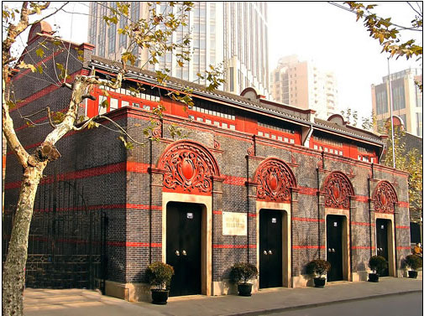
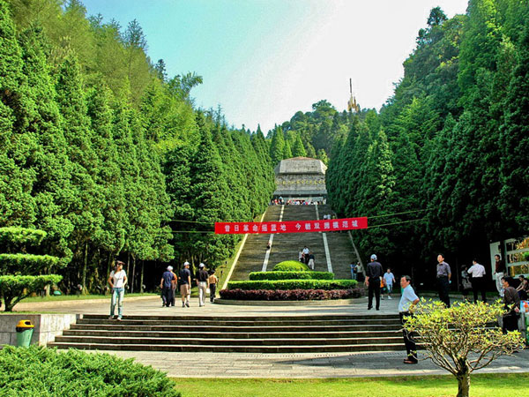
目录
上
井冈山

Slide 3
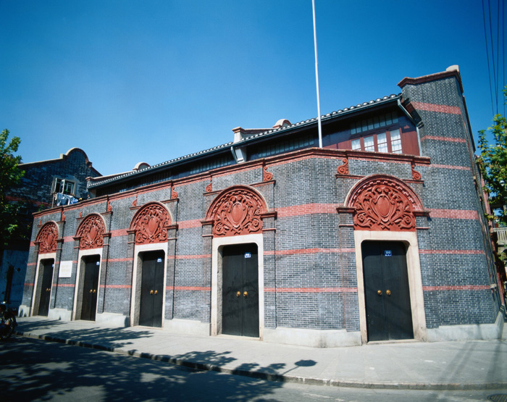
上海简介
上海是与井冈山、遵义、延安、西柏坡并列的中国革命五大圣地之一，拥有丰富的红色旅游资源。据不完全统计，全市有近60处红色旅游景点，其中中共“一大”会址纪念馆、陈云故居暨青浦革命历史纪念馆、龙华烈士陵园、宋庆龄陵园等景点都属于全国爱国主义教育基地。

Slide 4
上海中共“一大”会址纪念馆
中共“一大”会址纪念馆位于兴业路76号（原望志路106号），是出席中共“一大”的上海代表李汉俊之兄李书城的住所，为一座石库门式楼房。1921年7月23日起，大会在底层一间约18平方米的客堂中召开。出席这次大会的有毛泽东、董必武等13名代表。会议被一个法国巡捕房密探察觉，代表们立即撤离现场，到浙江嘉兴南湖的一条游船上继续举行，大会通过了党纲，选举了中央领导机构，成立了中国共产党。

Slide 5
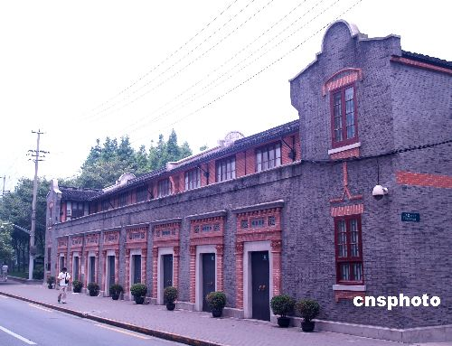
上海红色旅游景点
红色纪念馆系列（10个）：中共“一大”会址纪念馆、中共“二大”会址纪念馆、中共“四大”会址纪念馆、团中央机关旧址纪念馆、中共代表团驻沪办事处纪念馆（周公馆）、中国劳动组合书记部旧址纪念馆、长宁革命文物陈列馆、中国左翼作家联盟成立大会会址纪念馆、“红色的闸北”革命陈列室、中共上海地下组织斗争史陈列馆（刘长胜故居）。

Slide 6
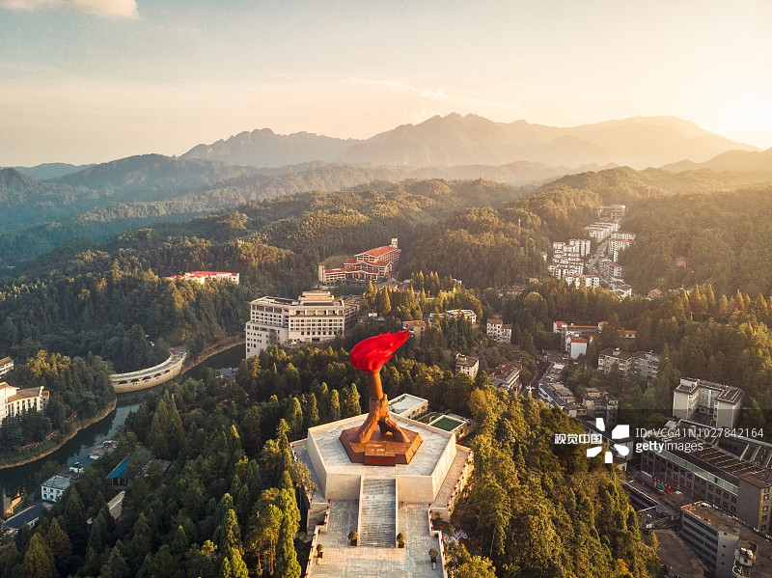
井冈山简介
井冈山位于湘赣边界的罗霄山脉中段，山势雄伟，有大小峰峦500余座，最高峰2120米，很多座山峰都在海拔1000米以上。游览井冈山，既可以瞻仰革命前辈的战斗业迹，还可以饱览景色绮丽的无限风光。
这里山高林密，地势险峻。1927年秋，毛泽东、朱德等共产党人率领中国工农红军，在这里创建了第一个农村革命根据地，为中国革命开辟了一条农村包围城市的道路，因而井冈山被称为“革命摇篮”。山中现存有30多处革命遗址，其中属国家级保护的遗址有10处。

Slide 7
井冈山革命故事
一九二七年十月，毛泽东率领秋收起义部队进军井冈山，在这里建立了中国第一个农村革命根据地。一九二八年四月，朱德、陈毅率领南昌起义保存下来的部队和湘南农军转移到井冈山革命根据地，同毛泽东领导的部队胜利会师。随后，两支军队合编为工农革命军第四军，不久又根据中共中央指示改称红军第四军。
一九二八年八月三十日，湖南、江西两省敌军各一部，乘红四军主力还在赣西南欲归未归之际，向井冈山进犯。红军不足一营，凭借黄洋界天险(在井冈山西北部，是进入井冈山五个主要隘口之一)奋勇抵抗，激战一天，击退敌军，胜利地保卫了这个革命根据地。

Slide 8
井冈山精神
坚定信念、艰苦奋斗，
实事求是、敢闯新路，
依靠群众、勇于胜利。

Slide 9
资料来源
教材
中国广播网

Slide 10
谢谢观看

